Slide 1


Slide 2



Slide 3


GROUP DIVISION
Team 1
Team 2
TRY YOUR BEST

Slide 4
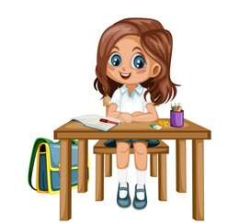





CLASS RULES
Sit nicely!
Listen!
Raise your hand to speak!
Be Quiet!
No fighting!
No shouting!

Slide 5

WARM-UP

Slide 6
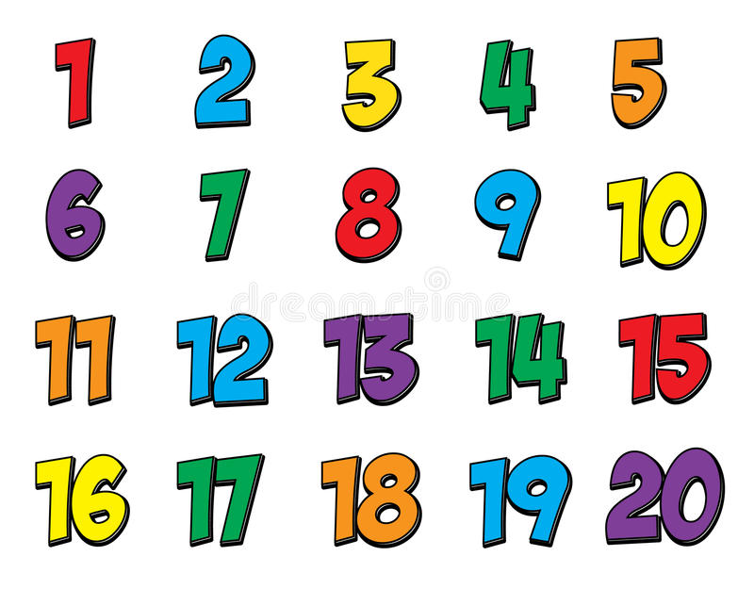
WARM-UP
Notes:
Warm up: Help students to revise the number 1-20

Slide 7

WARM-UP
Notes:
Warm up: Teacher tells students to sing and dance

Slide 8
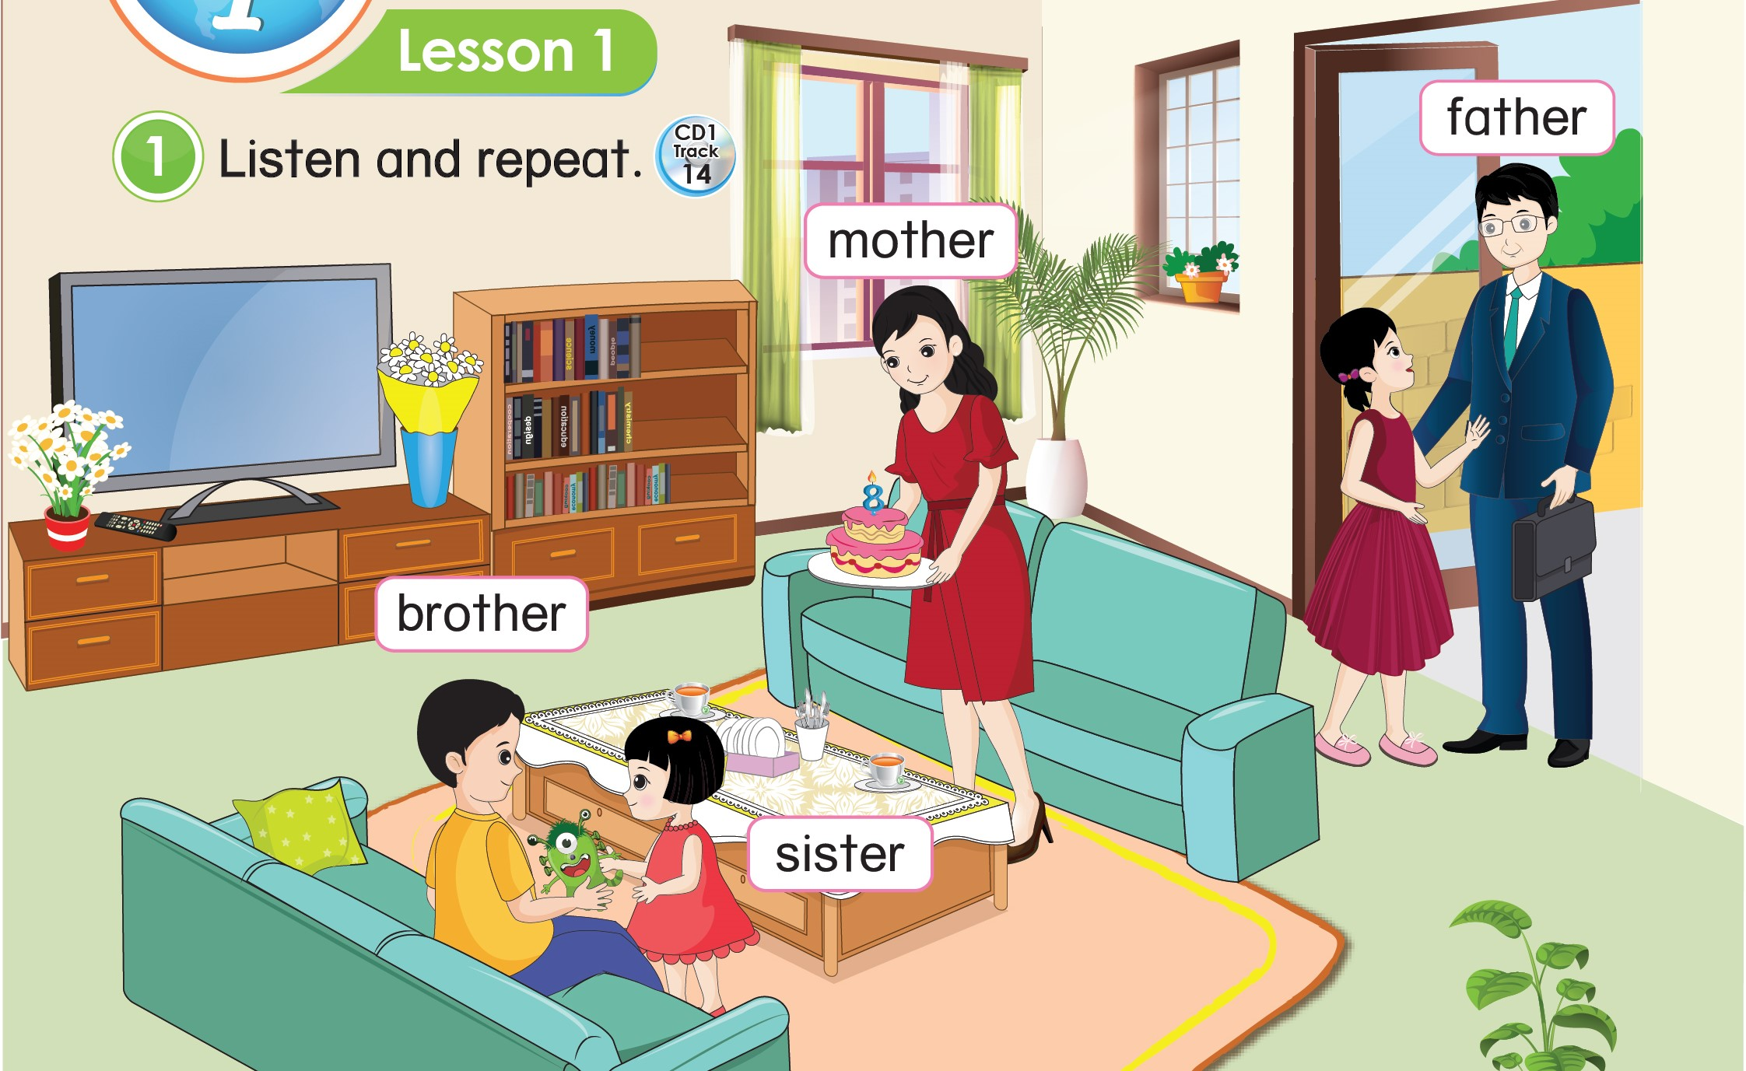

Period 1

Slide 9


Slide 10

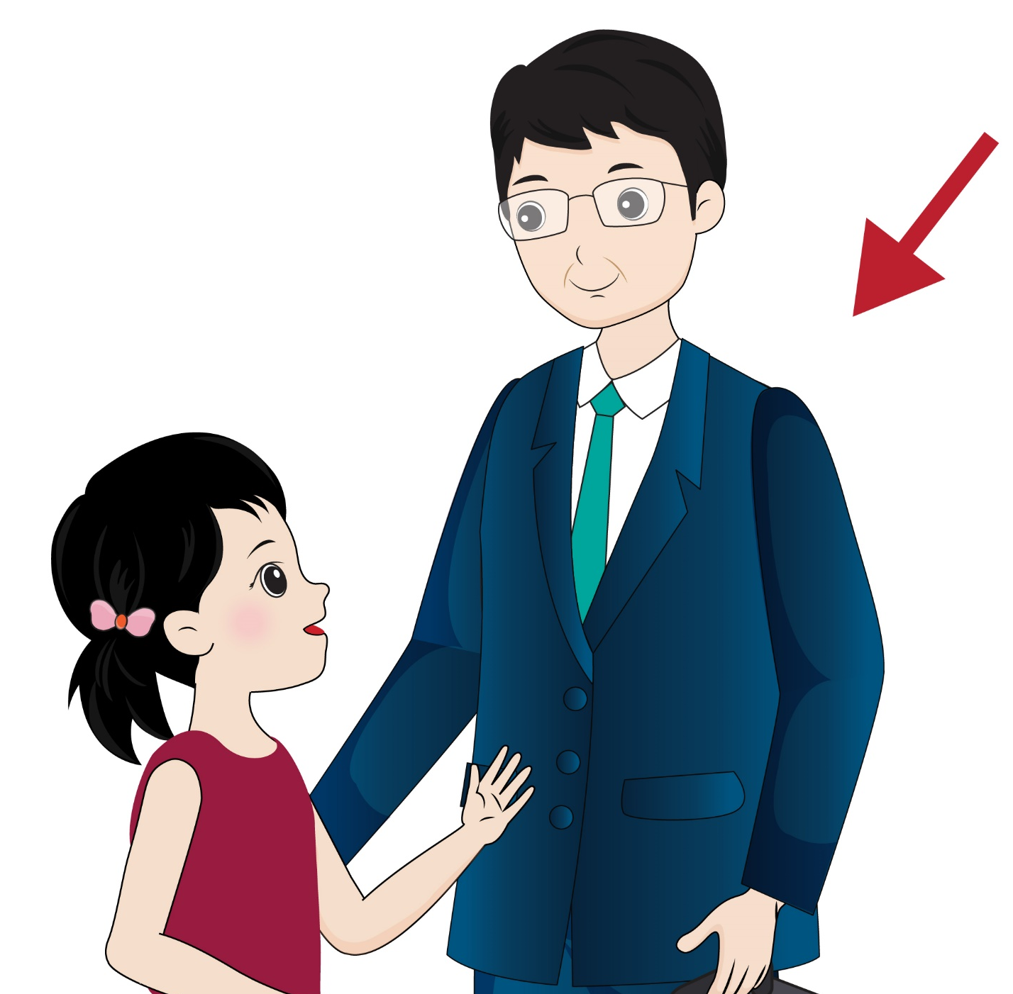
father

Slide 11
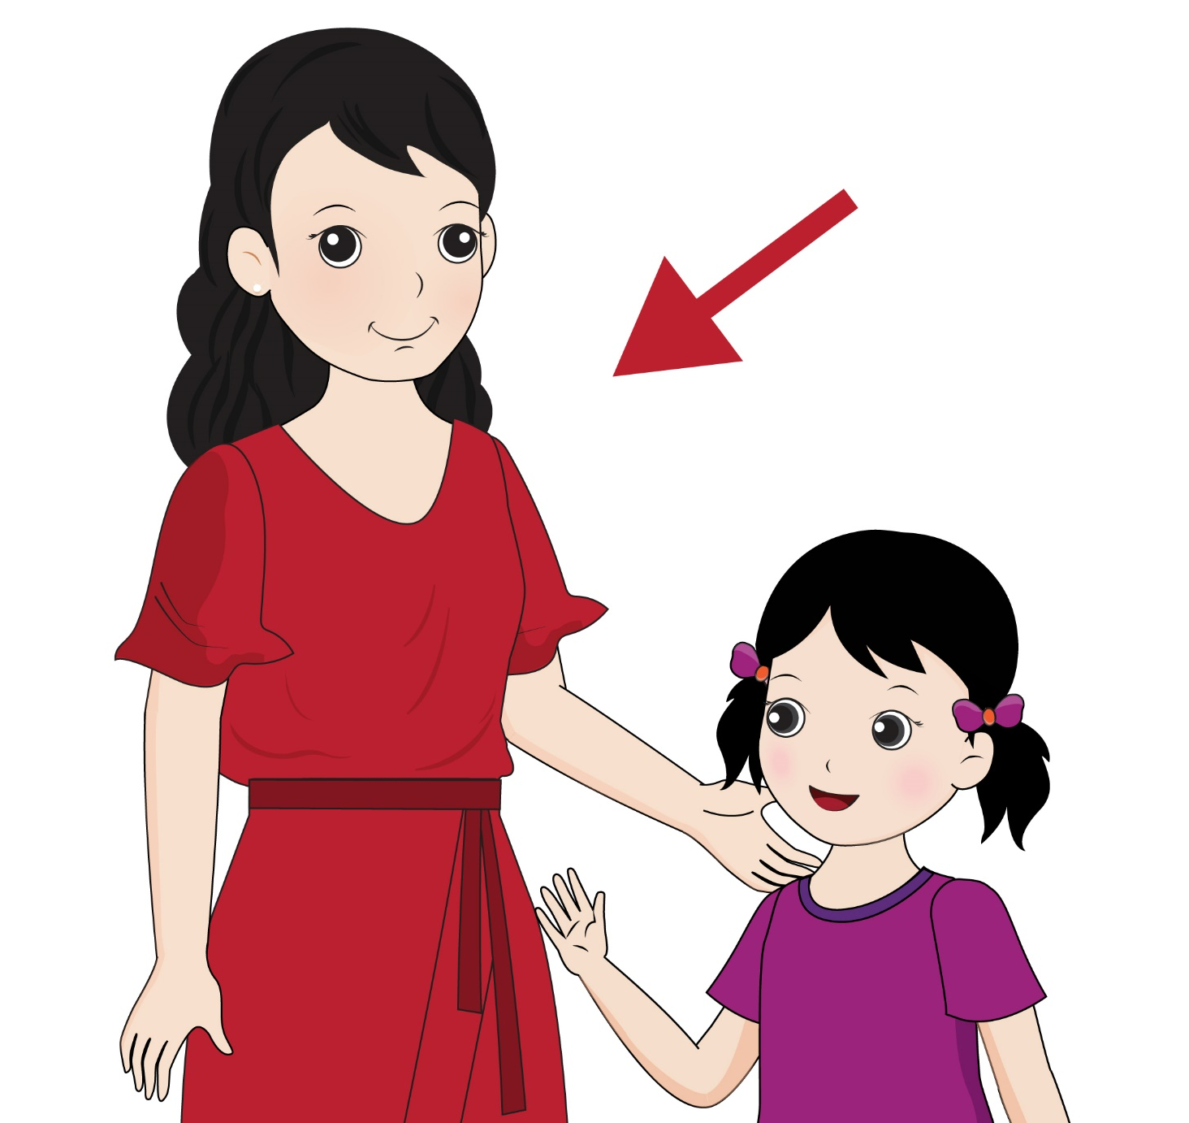
mother

Slide 12
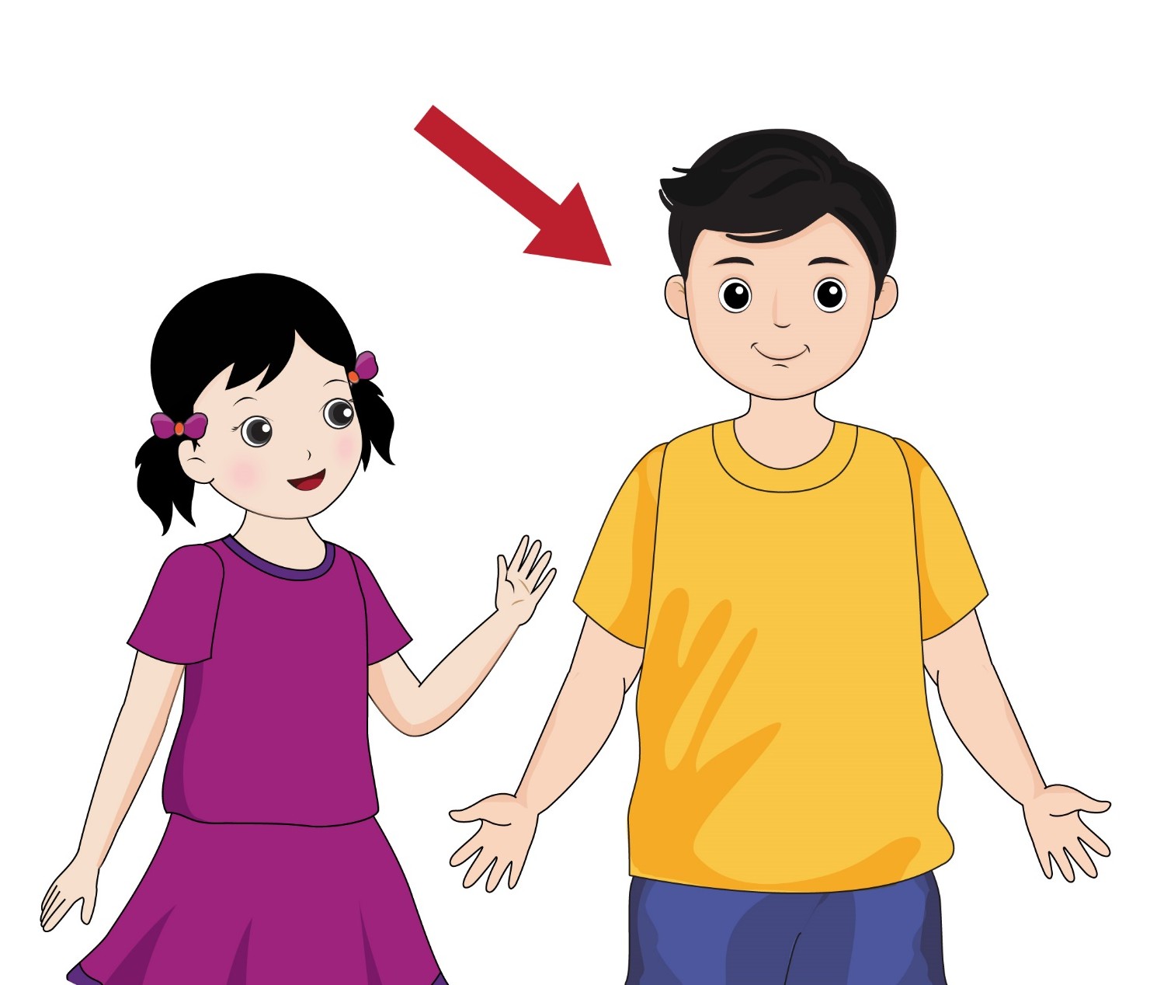
brother

Slide 13
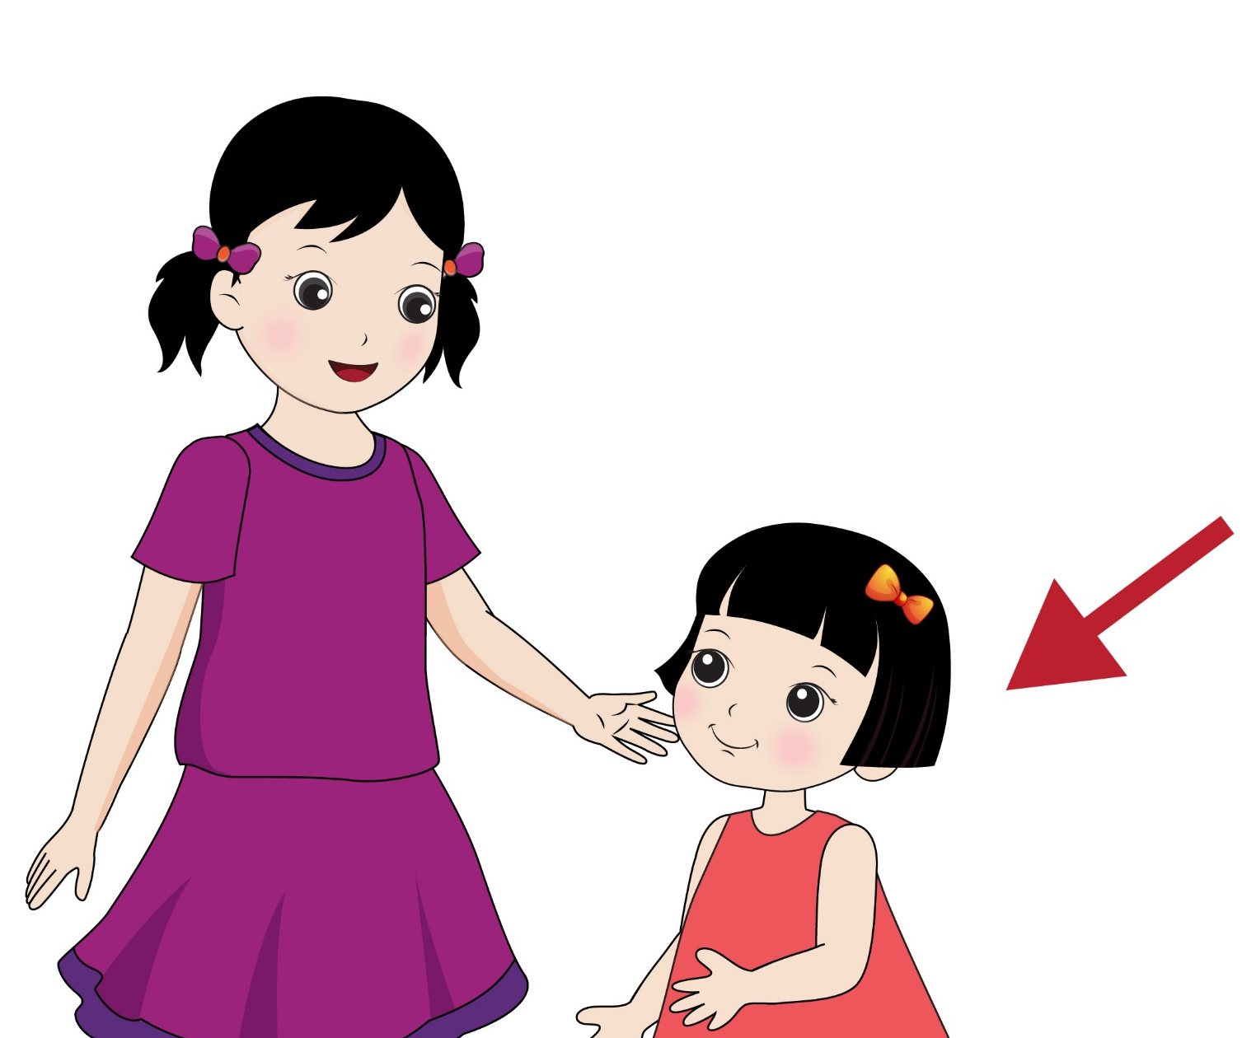
sister

Slide 14

14

Slide 15



Game
Who’s faster?
Notes:
- Dán thẻ nhớ lên bảng.
- Mời học sinh chơi: mỗi nhóm một em.
- Các cầu thủ đối mặt với bạn bè của họ.
+ Chỉ vào một từ ngẫu nhiên trên bảng, tất cả học sinh của lớp nói từ đó.
+ Người chơi cần lắng nghe và đập vào từ mà họ nghe được và nói to từ đó.
- Đội nhanh nhất dành chiến thắng

Slide 16





Game

Slide 17

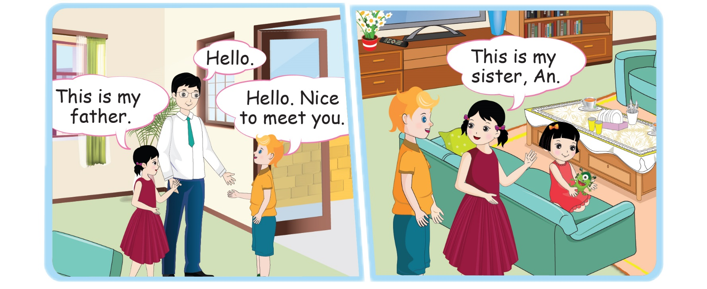

Slide 18

This is my _________.
father

Slide 19
Practice
This is my ________.
mother
brother
father
sister

Slide 20
14

Slide 21



Hello.
This is my sister, An.
This is my father.
Hello. Nice to meet you.
Hello everyone.

Slide 22


14
Hello everyone. This is my family. This is my ____________.

Slide 23

Date … Month … Year …
Unit 1: This is my mother
Lesson 1: Period 1
1. Vocabulary
father, mother, brother, sister
2. Structure
This is my _______.
3. Homework
Remember all words and structure.
Notes:
HS chép bài vào vở.

Slide 24





WRAP-UP

Slide 25


Slide 26




